Slide 2
Kể những việc em đã làm được khi ở nhà, ở trường
Khi làm những việc đó em cảm thấy thế nào?

Slide 5
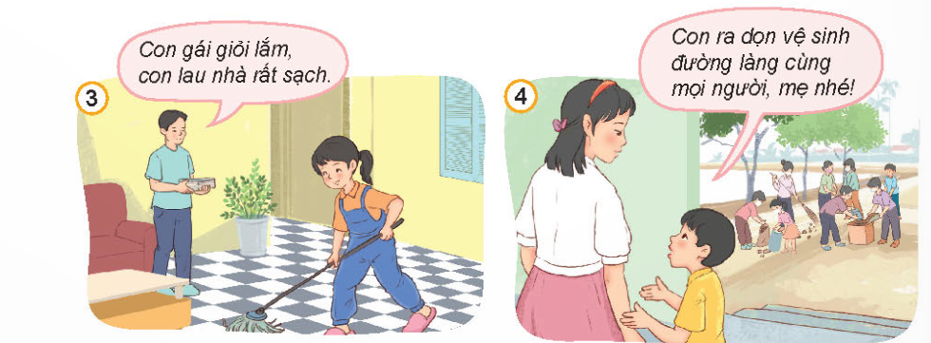
Quan sát tranh và trả lời câu hỏi
- Em hãy nêu biểu hiện của yêu lao động qua các bức tranh trên.
- Hãy nêu thêm các biểu hiện khác của yêu lao động mà em biết
B

Slide 6
Bạn nam chủ động giúp cô giáo xóa bảng.
→ Điều này cho thấy bạn là người chủ động, tự giác lao động ở trường, lớp.
B
Bạn nữ đang say sưa, ngâm nga từng câu hát chăm sóc vườn rau.
→Vui vẻ, yêu thích lao động

Slide 7
1 - Tìm hiểu một số biểu hiện của yêu lao động
Bạn nữ chăm chỉ lau nhà cho sạch.
→ Lao động tích cực, có kết quả tốt.
B
Bạn nam xin mẹ để tham gia tổng vệ sinh đường làng cùng với mọi người.
→Chủ động tham gia lao động ở nơi mình sinh sống.

Slide 8
Các biểu hiện khác của yêu lao động:
+ Tích cực, tự giác làm những việc phù hợp với khả năng.
+ Chăm làm việc nhà, việc trường.
+ Không đùn đẩy việc cho người khác.
+ Nhiệt tình tham gia các hoạt động của xã hội
+ Vượt mọi khó khăn, chấp nhận thử thách để làm tốt công việc của mình.
+ Tự làm lấy công việc của mình, làm việc từ đầu đến cuối…
B

Slide 9
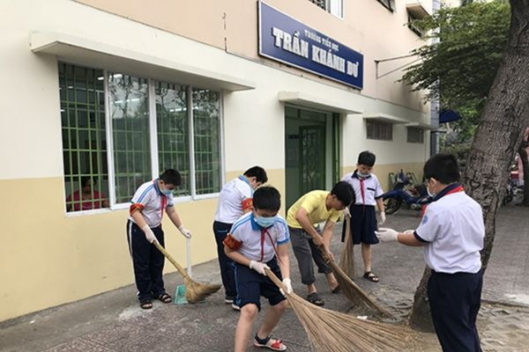
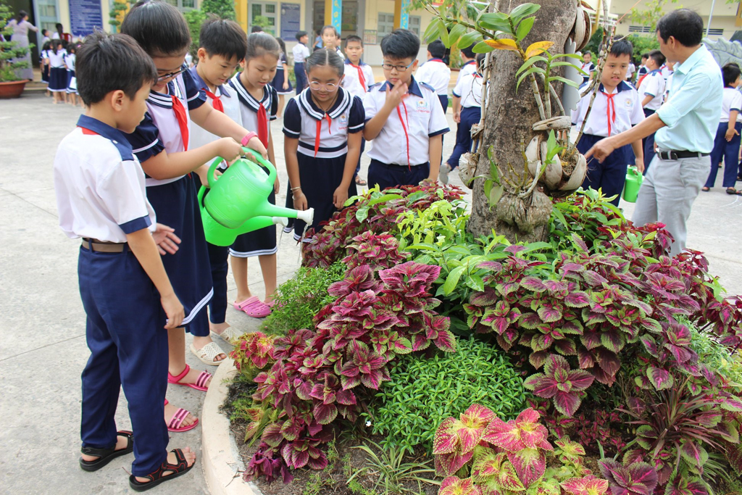
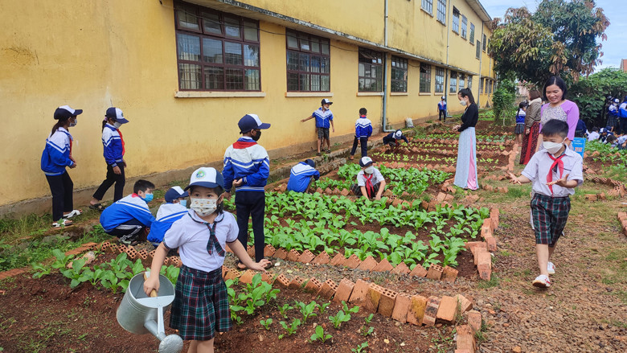
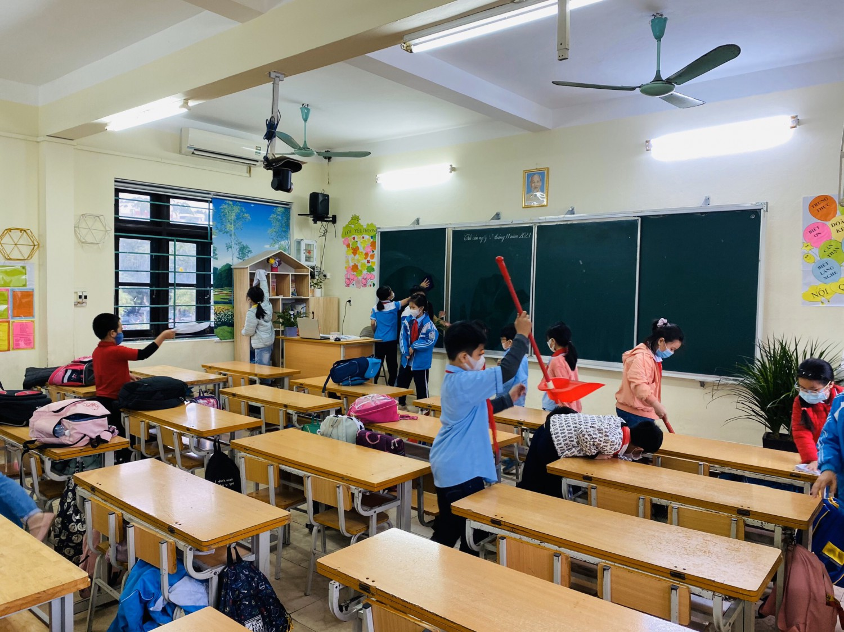

Slide 12
Hãy vẽ một bức tranh về một việc em đã làm ở trường hoặc ở nhà thể hiện sự yêu lao động

